Slide 1
Confía en el corazón del diseño
Ignacio Slater M.

Slide 2
En el capítulo de hoy…
Visitor

Slide 3
¿Sólo eso?
Sí

Slide 4
¡¿YA, PERO EN SERIO?!
Sí

Slide 5
En el capítulo anterior de CC3002
El auxiliar Slater retó a sus alumnos a un duelo.
Pero en el momento en que los duelistas se disponían a enfrentarse en la mayor batalla jamás vista el malvado auxiliar del DIM se interpuso entre ellos.
La puerta se abre a nuevas posibilidades mientras los duelistas preparan mazos incluso más poderosos que la última vez para la encrucijada.
¿Cuál será el desenlace?
embeces yo

Slide 6
¿Basta creer en el corazón de las cartas para ganar un duelo?
Está complicado 😕
¡Necesitamos cartas más poderosas!
Para lograr esto, debemos agregar nuevas características a las cartas que habíamos hecho, pero partamos por cosas simples: puntos de ataque y defensa

Slide 7
¿Y si hacemos efectos que hagan efecto?
Habíamos hablado de que existen cartas que se pueden equipar a otras, así que creemos alguna con un efecto específico.

Slide 8
Entonces cada efecto se implementa como una clase distinta…
OYE PERO HAY COMO UN CHILIÓN DE EFECTOS DISTINTOS EN EL JUEGO
¿VAMOS A TENER QUE IMPLEMENTARLOS TODOS EN CLASES DISTINTAS? DDDDD:
Con calma

Slide 9
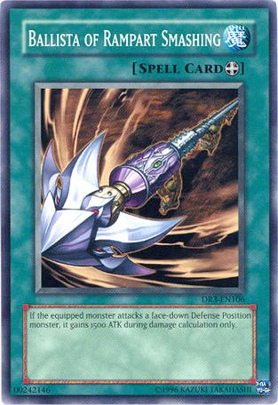
Muchos efectos se parecen entre ellos
Podemos aprovecharnos de esta cualidad para definir tipos de efectos
Haciendo esto, incluso podemos crear efectos “compuestos” (por ejemplo, una carta que aumente el ataque y la defensa de un monstruo)
Such pixels
Bootyfool

Slide 10
Tambien existen efectos que sólo afectan a ciertos tipos de cartas
¡Ésta me la sé!
Obvio que
Double Dispatch

Slide 11
Ahora sí, a lo que vinimos

Slide 12
Visitor Pattern
Problema:
Tenemos una estructura de clases heterogéneas a las que se le quieren agregar funcionalidades nuevas, y la opción de cambiar una a una estas clases es demasiado complicado.
Solución:
Implementar una clase que “visite” a las entidades de la estructura y realice acciones sobre ella, utilizando double dispatch para desambiguar el tipo de clase que visita.
El problema que se busca solucionar es similar al que se quiere solucionar con composite, por lo que ambos patrones se utilizan juntos muchas veces.
El mayor problema de utilizar un visitor es que a veces se debe hacer pública información de algunos objetos para que éste pueda operar sobre ellos.

Slide 13
Sigo sin entender cómo funciona úwù
owo
ÔwÔ
Creamos una interfaz con métodos para visitar cada uno de los tipos de la estructura
En cada objeto de la estructura sobre la que queremos operar agregamos un método para aceptar al visitante
Los visitantes concretos se instancian dentro de las clases visitadas
Para cada funcionalidad que se quiera añadir a la jerarquía de objetos original se crea un nuevo visitante concreto
Si el visitante necesitara acceder a información privada de la clase esta tendría que hacerse pública mediante un getter… ¡A menos qué…!
Se cree el visitor como una clase interna de la otra.
Pueden crearse métodos en los objetos a visitar para agregarles nuevos visitors si fuera necesario.

Slide 14
Es hora d-d-d-d-
Espera, espera.
Falta algo.
Las cartas de monstruos y de hechizo suelen jugarse boca abajo.
En el caso de las cartas de hechizo, su efecto se utiliza cuando se dan vuelta.
El efecto de algunos monstruos se activa cuando se voltean.
Esto se conoce como flip effect.
¿Podemos agregar esto a lo que llevamos?

Slide 15
¡Ya, juguemos!
¿Cómo?
¿No trajeron sus discos de duelo?

